Slide 1
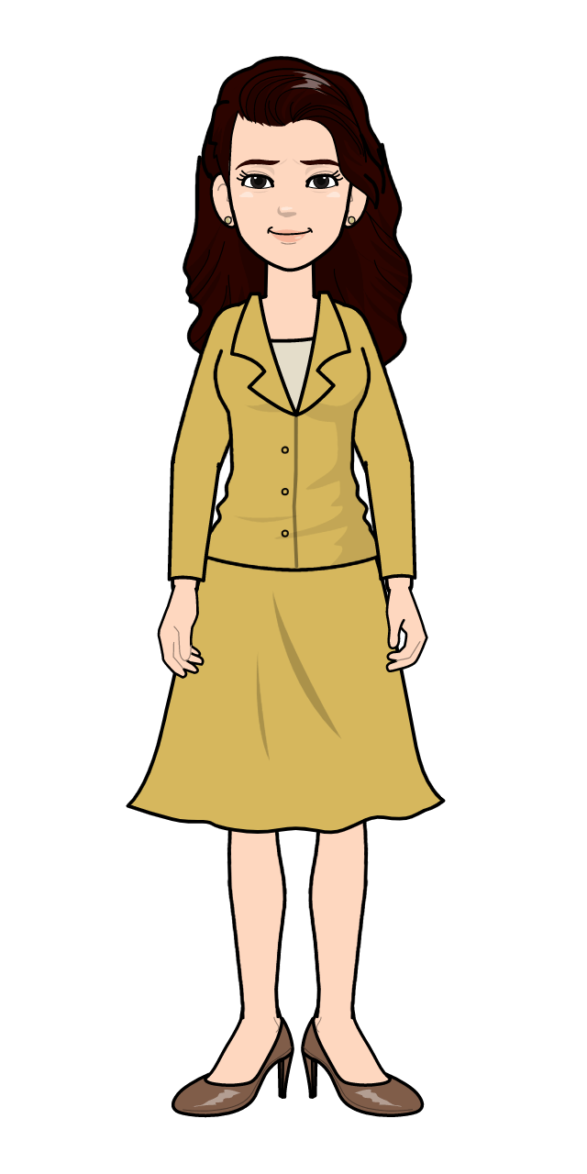
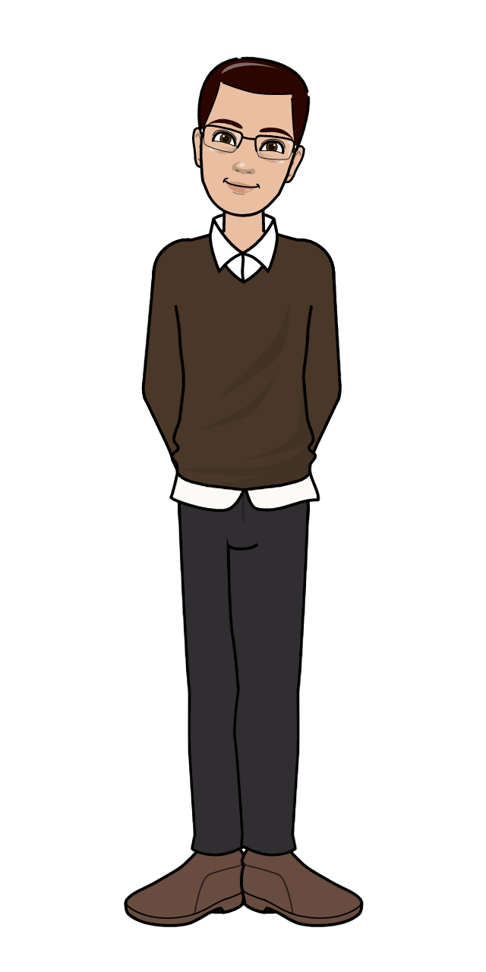
Mamma, papà… Vi spieghiamo come si utilizza instagram
DA SPETTATORI A PROTAGONISTI”
Educazione Civica - “DA SPETTATORI A PROTAGONISTI” - ITT Marco Polo Rimini - Greta Orioli 1E

Slide 2
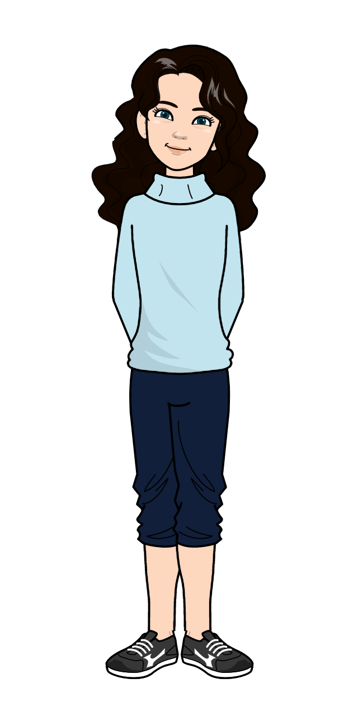
DA SPETTATORI A PROTAGONISTI
mamma, papà…
oggi vi spiegherò come si utilizza Instagram e alcune sue funzione in specifico.
Educazione Civica - “DA SPETTATORI A PROTAGONISTI” - ITT Marco Polo Rimini - Greta Orioli 1E

Slide 3
Va bene, che cos’è instagram?

Slide 4
Instagram è un social media di condivisione di foto e video che ha rivoluzionato il modo di fare comunicazione, ora nelle prossime slide spiegherò alcune funzioni di quest’app.
Educazione Civica - “DA SPETTATORI A PROTAGONISTI” - ITT Marco Polo Rimini - Greta Orioli 1E

Slide 5
I profili appena creati sono pubblici:
anche gli sconosciuti possono trovare i tuoi post, tramite gli
hashtag oppure aprendo il tuo profilo e commentarli.
Potranno vedere anche le stories, a meno che non vengano
condivise con una lista ristretta.
Ad esempio il mio profilo è privato e quando una persona è interessata a vederlo deve chiedermi l’amicizia e io posso chiedere se accettarla o no.
Per accedere alla privacy del proprio profilo:
• Tocca l’immagine del tuo profilo in basso a destra, menù in alto a destra, impostazioni e privacy.
Educazione Civica - “DA SPETTATORI A PROTAGONISTI” - ITT Marco Polo Rimini - Greta Orioli 1E

Slide 6
COSA SUCCEDE SE UN ACCOUNT E’ BLOCCATO?
La persona non riceverà alcuna notifica.
Potrete reciprocamente vedere le informazioni principali,
come foto e biografia (e gli aggiornamenti) ma
nessun post e storia.
Possono menzionarti ma non riceverai notifiche.
Resteranno attivi i commenti e i like precedenti.
Non riuscirai più a vedere le vecchie
Educazione Civica - “DA SPETTATORI A PROTAGONISTI” - ITT Marco Polo Rimini - Greta Orioli 1E

Slide 7
Come si fa a mettere una storia?
Educazione Civica - “DA SPETTATORI A PROTAGONISTI” - ITT Marco Polo Rimini - Greta Orioli 1E

Slide 8
Ora ve lo spiego in breve, per impostare una storia bisogna andare in alto a sinistra e scattare o prendere dalla galleria una foto scelta e ci sono più opzioni:
Nascondere la tua storia a persone specifiche
• Selezionare amici stretti con cui vuoi condividere le storie
• A chi consenti di rispondere alle tue storie (tutti, persone
che segui, non si può rispondere)
• Consentire condivisione della storia in altre storie o tramite messaggi privati.
Educazione Civica - “DA SPETTATORI A PROTAGONISTI” - ITT Marco Polo Rimini - Greta Orioli 1E

Slide 9
Ora che tu sei più tecnologica, mi sapresti dire come funzionano i commenti sotto ad un post?
Educazione Civica - “DA SPETTATORI A PROTAGONISTI” - ITT Marco Polo Rimini - Greta Orioli 1E

Slide 10
Puoi decidere a chi consenti di commentare (tutti, persone che segui e
follower, persone che segui, i tuoi follower)
• Bloccare le persone (non riceveranno alcuna notifica, i
commenti che lasciano suoi tuoi post saranno visibili solo
a loro)
• Nascondere automaticamente i commenti ritenuti offensivi
• Nascondere automaticamente i commenti che includono
alcune parole che selezioni tu
Educazione Civica - “DA SPETTATORI A PROTAGONISTI” - ITT Marco Polo Rimini - Greta Orioli 1E

Slide 11
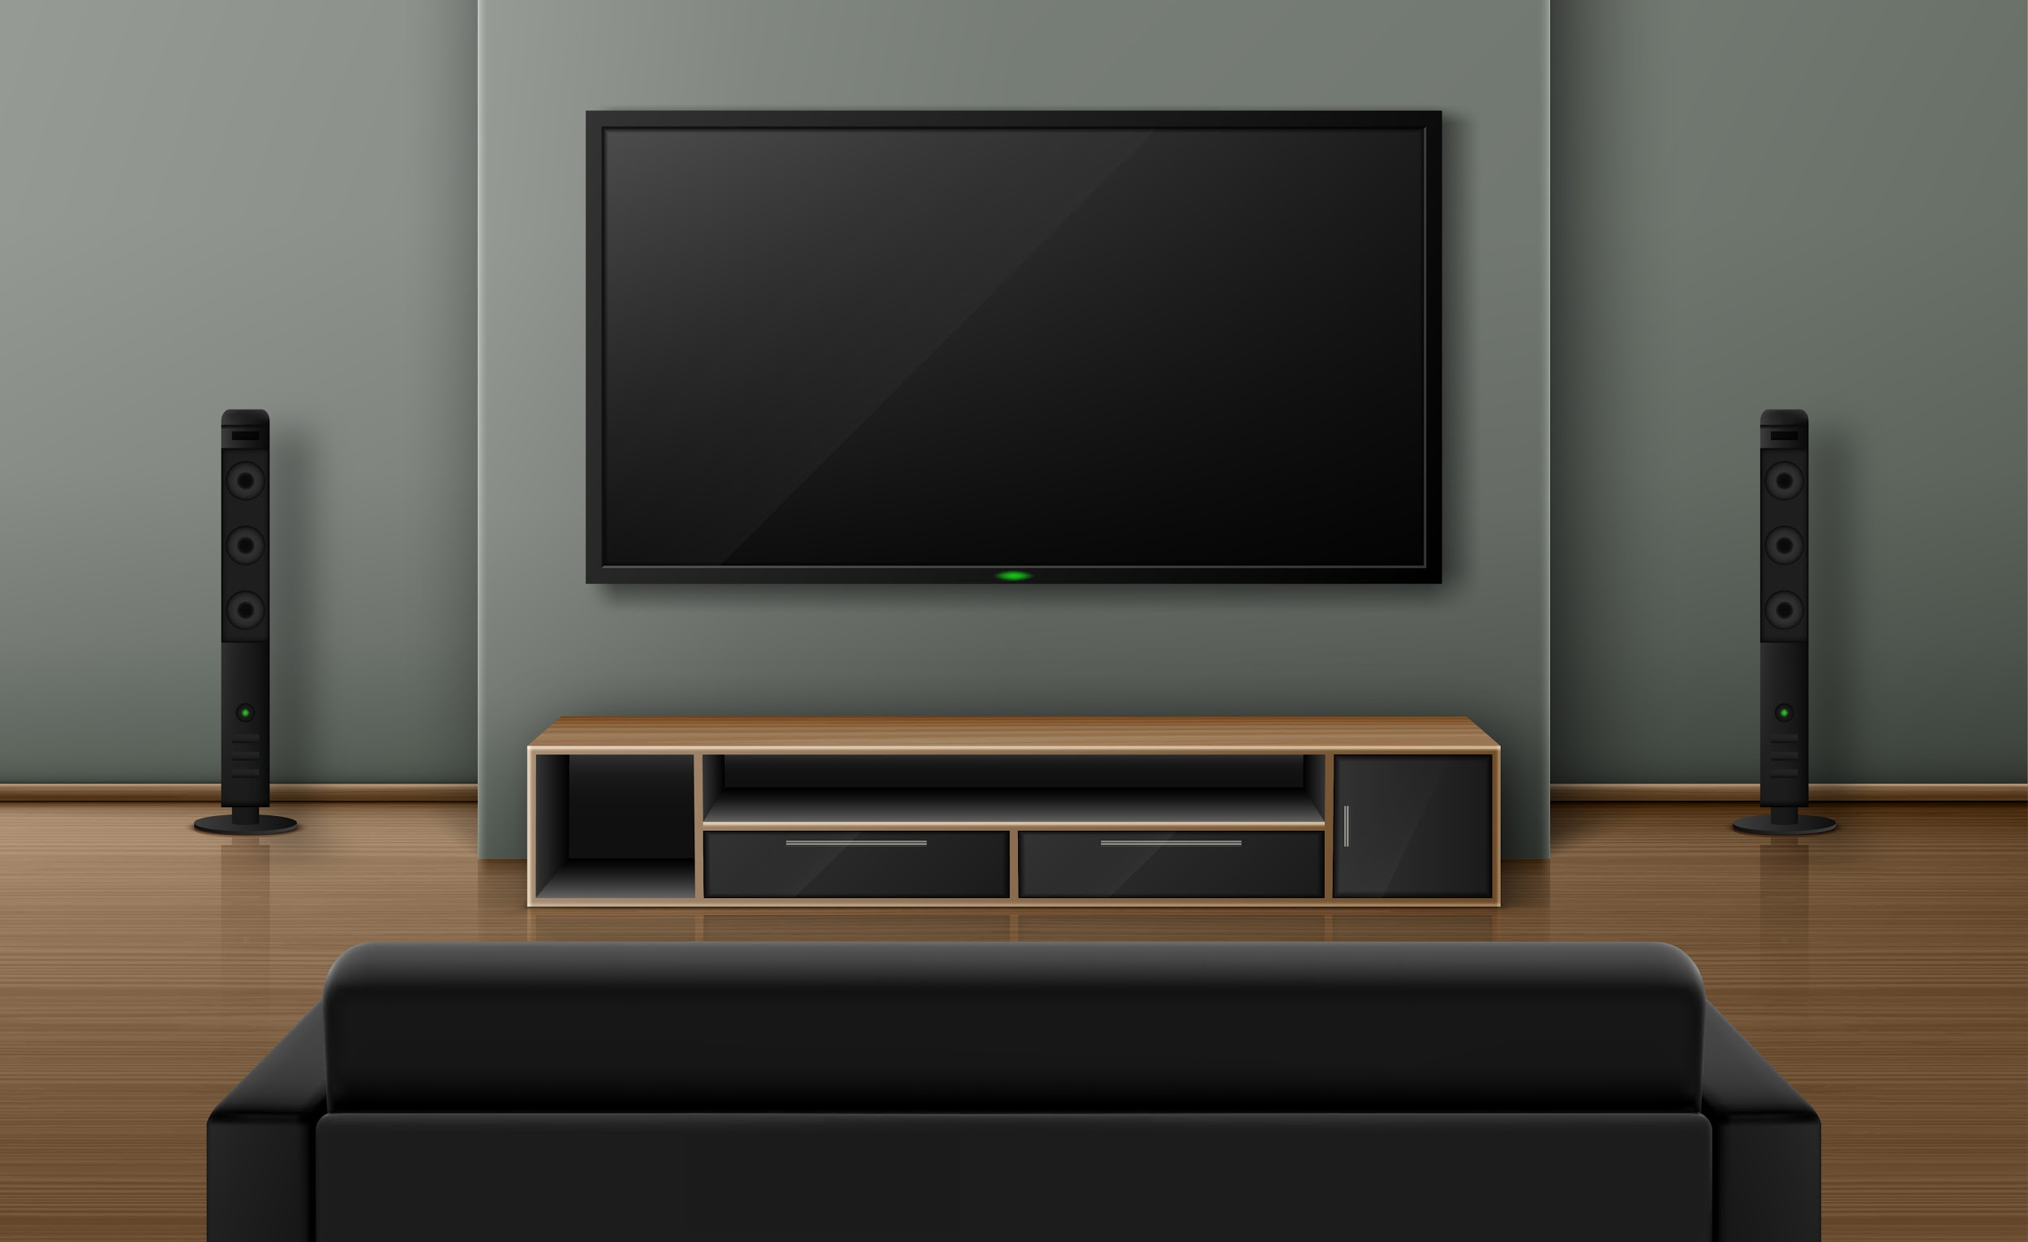
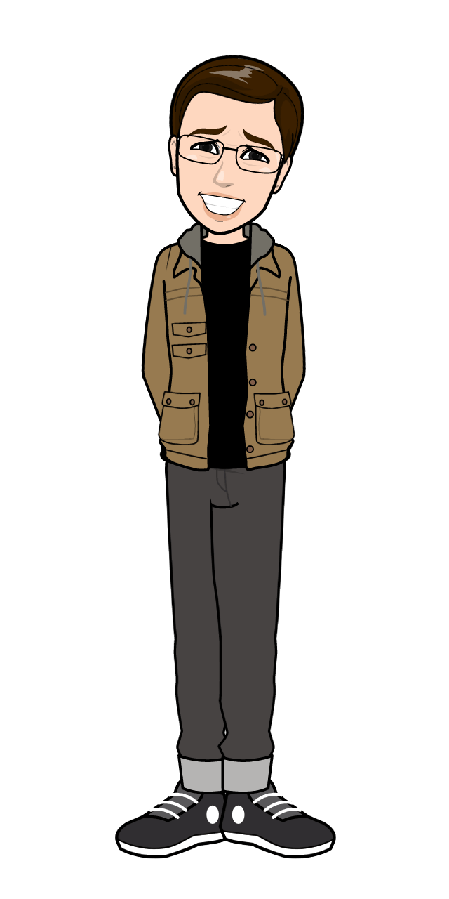
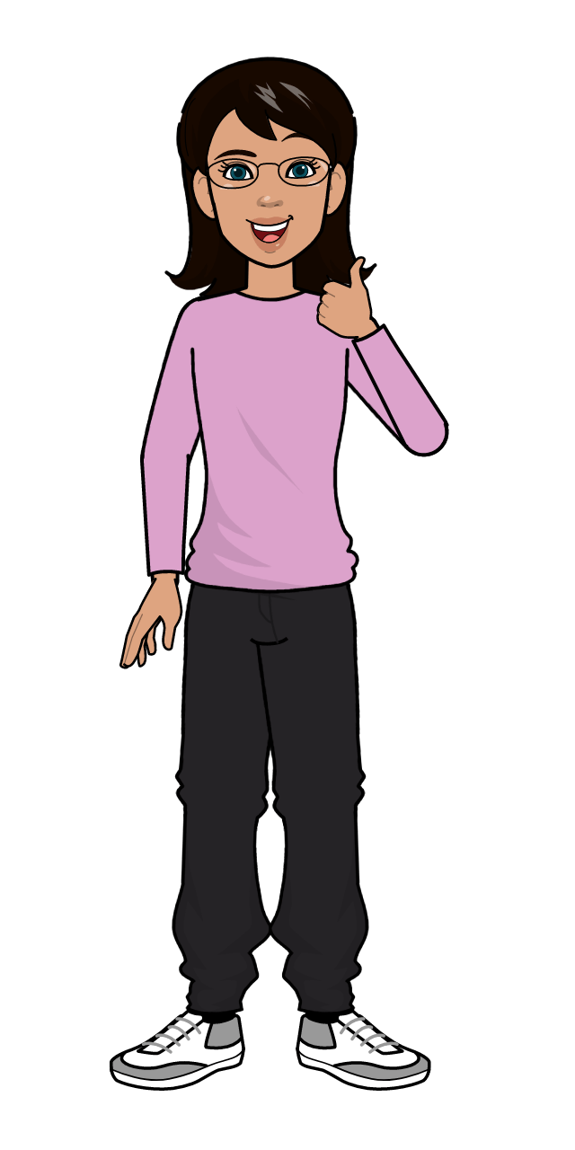
Educazione Civica - “DA SPETTATORI A PROTAGONISTI” - ITT Marco Polo Rimini - Greta Orioli 1E

Slide 12
Grazie per l’attenzione
FINE
Educazione Civica - “DA SPETTATORI A PROTAGONISTI” - ITT Marco Polo Rimini - Greta Orioli 1E

